Slide 1
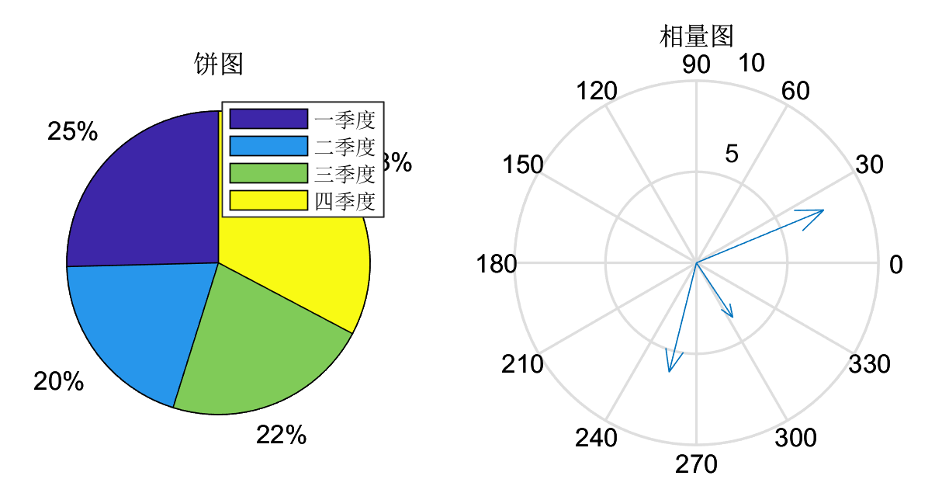
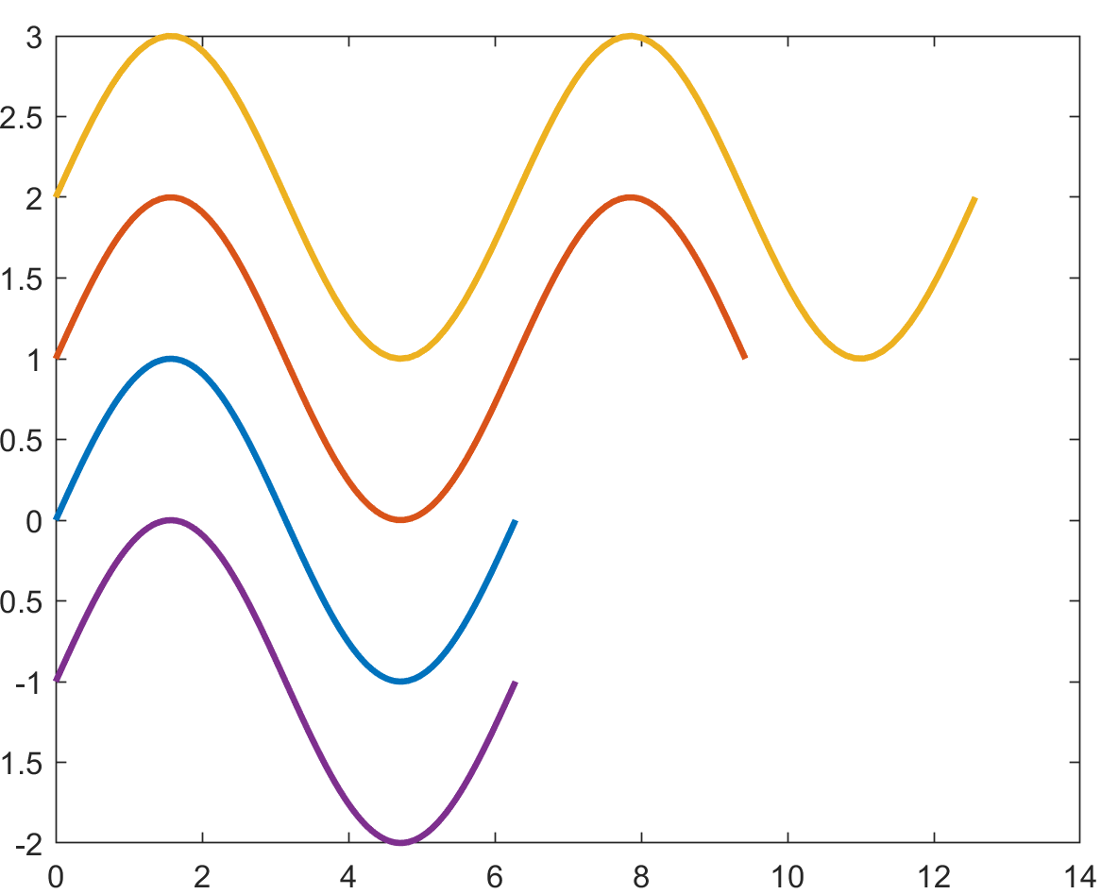
Matlab程序设计
第四章：MATLAB绘图

Slide 2
第四章：MATLAB绘图
本章要点：
MATLAB 二维数据曲线图的绘制
MATLAB 三维图形的绘制
MATLAB 图像处理与动画制作
MATLAB 交互式绘图工具

Slide 3
第四章：MATLAB绘图
二维数据曲线图
绘制单根二维曲线
plot函数的基本调用格式为：
plot(x,y) % 描点画图
其中，x和y为长度相同的向量，分别存储x和y坐标数据。

Slide 4
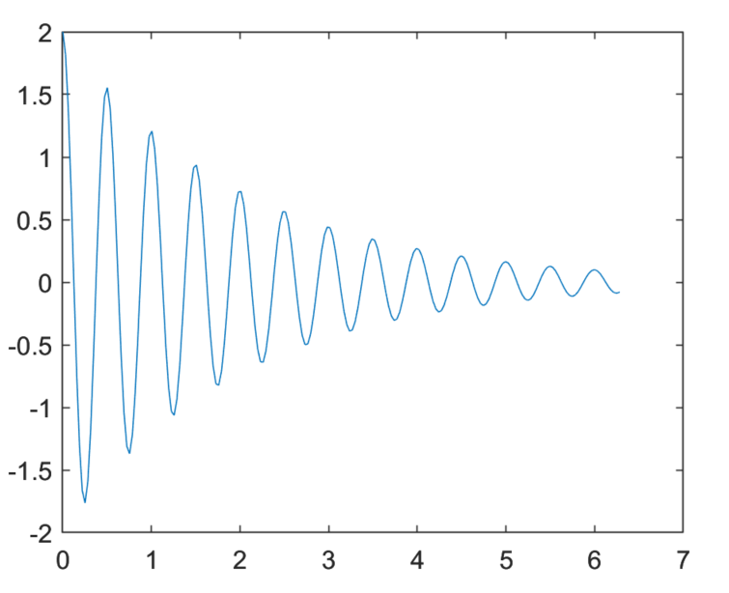
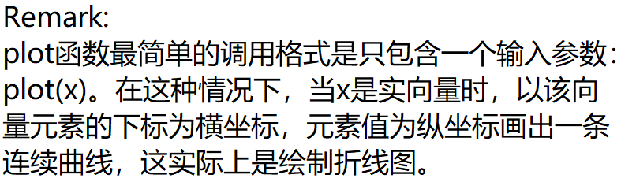
第四章：MATLAB绘图
例4-1：在0≤x≤2pi区间内，绘制曲线 y=2e^{-0.5x}cos(4πx)
程序如下：
x = 0:pi/100:2*pi;
y = 2*exp(-0.5*x).*cos(4*pi*x);
plot(x,y)

Slide 5
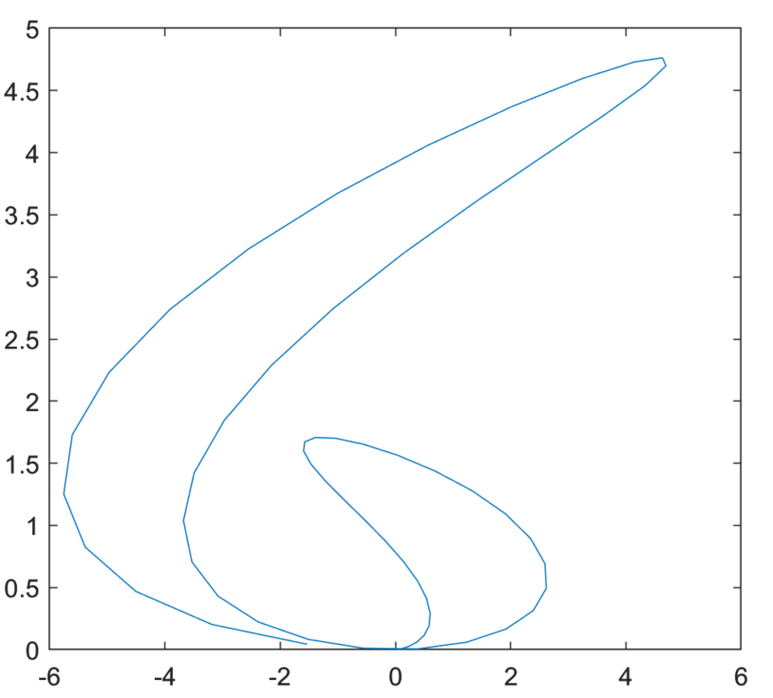
第四章：MATLAB绘图
例4-2：绘制曲线。
程序如下：
t = 0:0.1:2*pi;
x = t.*sin(3*t);
y = t.*sin(t).*sin(t);
plot(x,y);

Slide 6
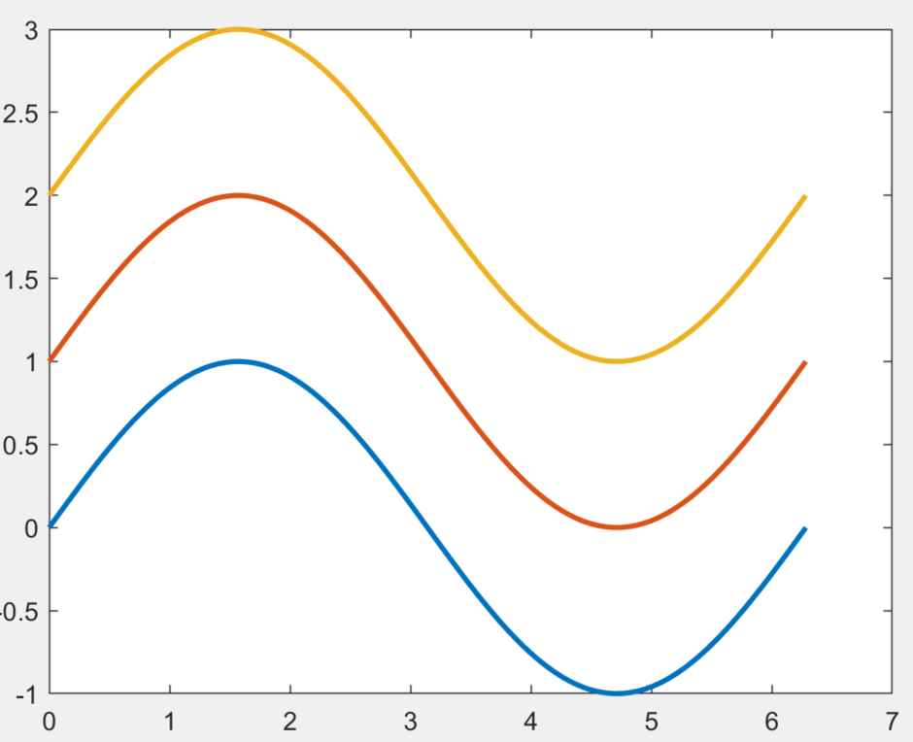
第四章：MATLAB绘图
绘制多根二维曲线
1. plot函数的输入参数是矩阵
1）当x是向量，y是有一维与x同维的矩阵时，则绘制出多根不同颜色的曲线。曲线条数等于y矩阵的另一维数，x被作为这些曲线共同的横坐标。
例如：
x = linspace(0,2*pi,100);
y = [sin(x);1+sin(x);2+sin(x)];
plot(x,y)

Slide 7
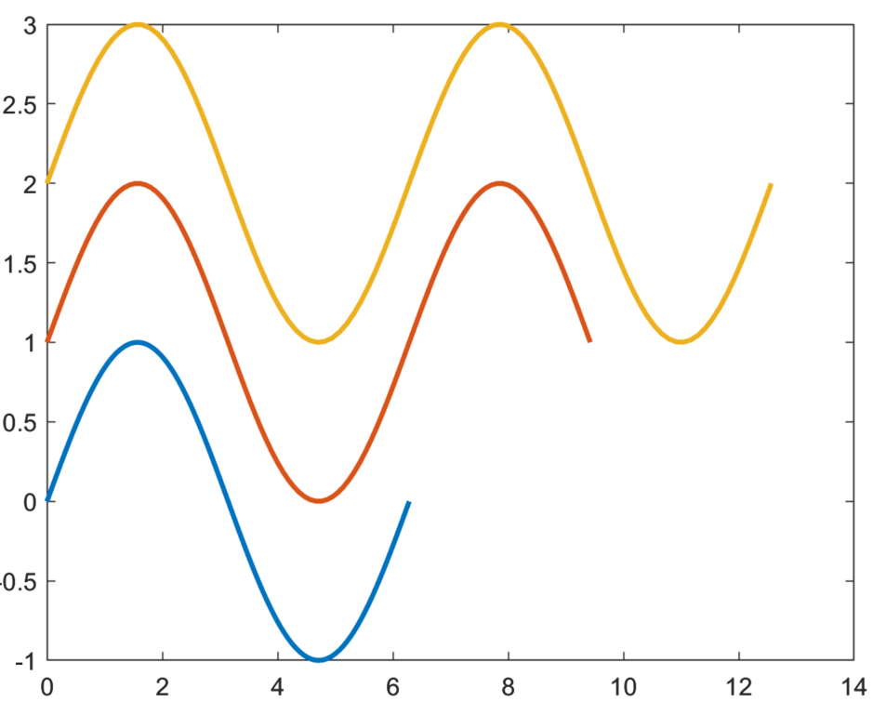
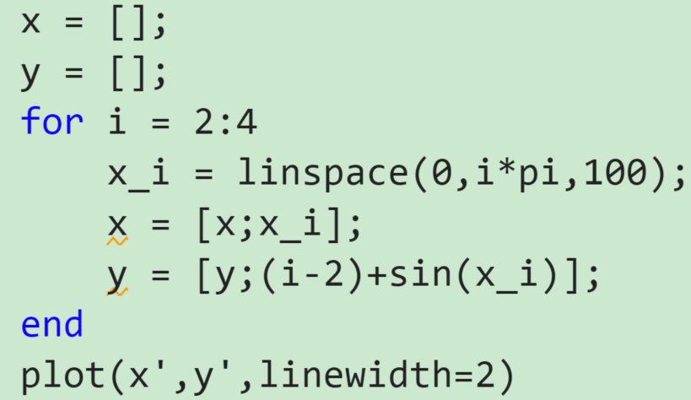
第四章：MATLAB绘图
绘制多根二维曲线
1. plot函数的输入参数是矩阵
2）当x,y是同维矩阵时，则以x,y对应列元素为横、纵坐标分别绘制曲线，曲线条数等于矩阵的列数。
例如：

Slide 8
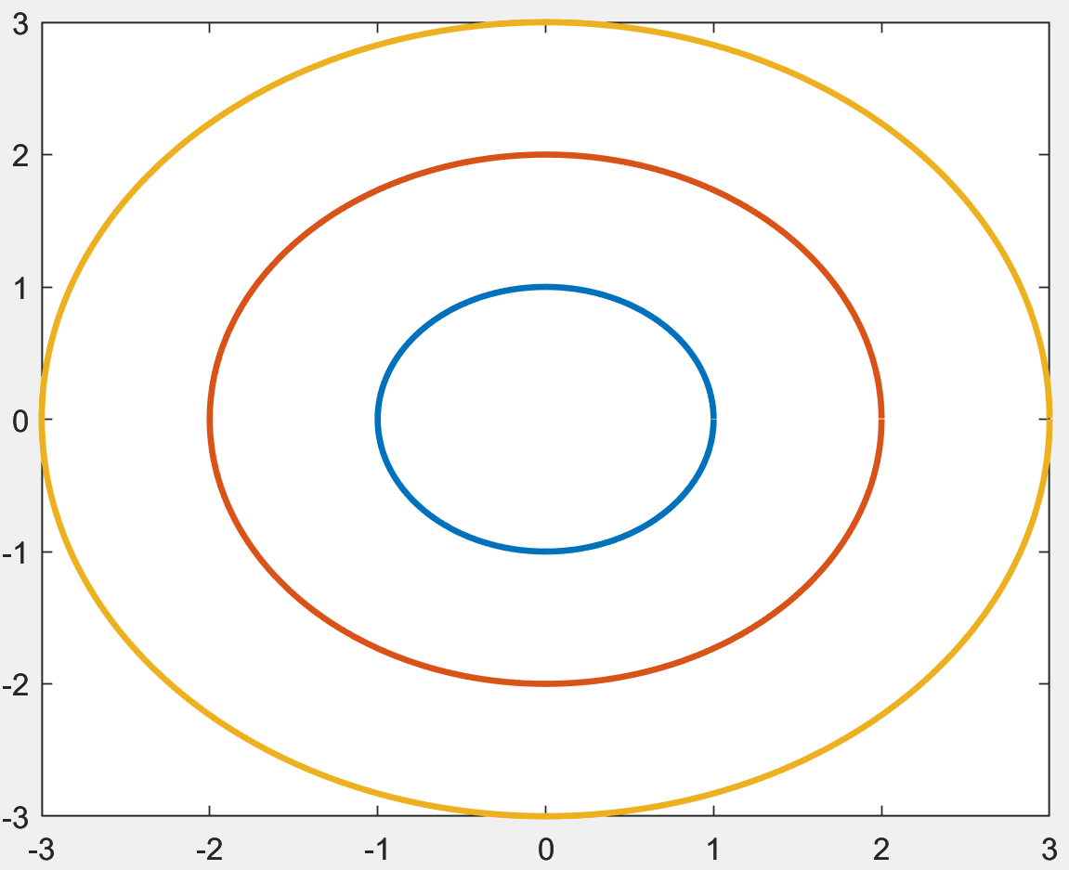
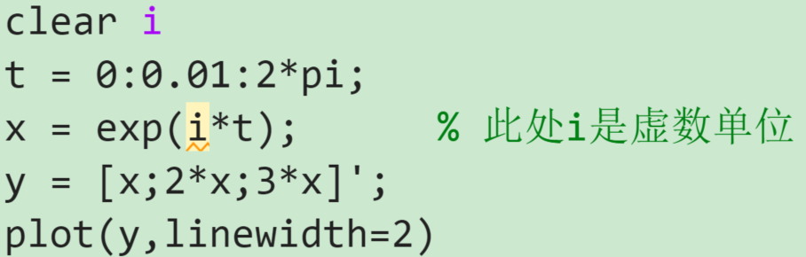
第四章：MATLAB绘图
绘制多根二维曲线
1. plot函数的输入参数是矩阵
3）对只包含一个输入参数的plot函数，当输入参数是实矩阵时，则按列绘制每列元素值相对其下标的曲线，曲线条数等于输入参数矩阵的列数当输入参数是复数矩阵时，则按列分别以元素实部和虚部为横、纵坐标绘制多条曲线。

Slide 9
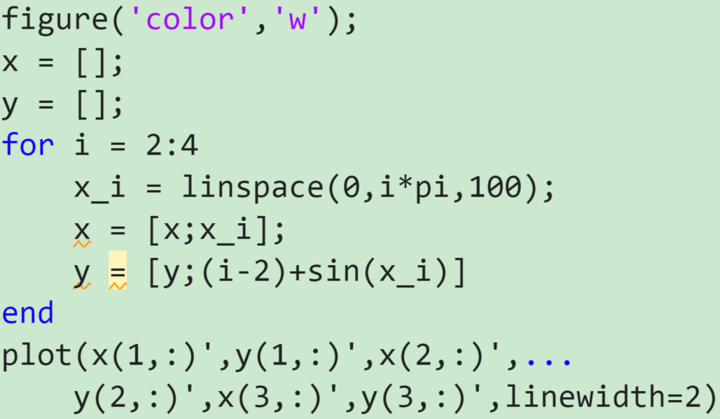
第四章：MATLAB绘图
绘制多根二维曲线
2.含多个输入参数的plot函数
调用格式为：
plot(x1,y1,x2,y2,…,x_n,y_n)
1）当输入参数都为向量时，连续两个向量组成一组，每一组向量的长度可以不同。每一向量对可以绘制出一条曲线，从而在同一坐标内绘制出多条曲线。

Slide 10
第四章：MATLAB绘图
绘制多根二维曲线
2.含多个输入参数的plot函数
调用格式为：
plot(x1,y1,x2,y2,…,x_n,y_n)
2）当输入参数有矩阵形式时，配对的x,y按对应列元素为横、纵坐标分别绘制曲线，曲线条数等于矩阵的列数。例如：
plot(x',y',x(1,:)',y(1,:)'-1)

Slide 11
第四章：MATLAB绘图
绘制多根二维曲线
3.具有两个纵坐标标度的图形
在MATLAB中，如果需要绘制出具有不同纵坐标标度的两个图形，可以使用plotyy绘图函数。
调用格式为：plotyy(x1,y1,x2,y2)
其中，x1,y1对应一条曲线，x2,y2对应另一条曲线。横坐标的标度相同，纵坐标有两个，
左纵坐标用于x1,y1数据对，右纵坐标用于x2,y2数据对。

Slide 12
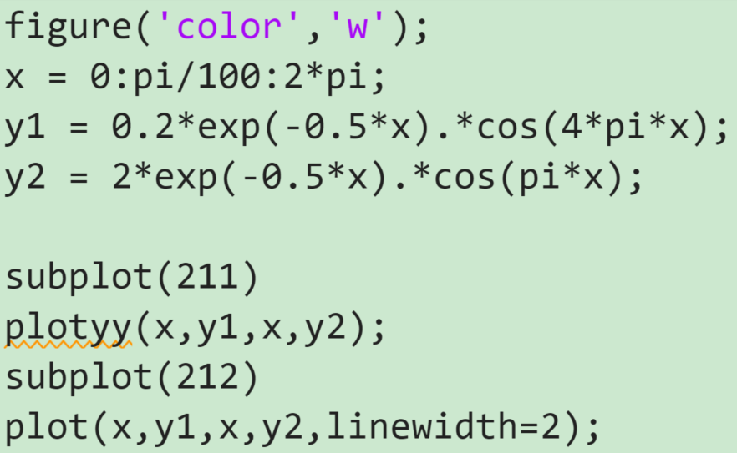
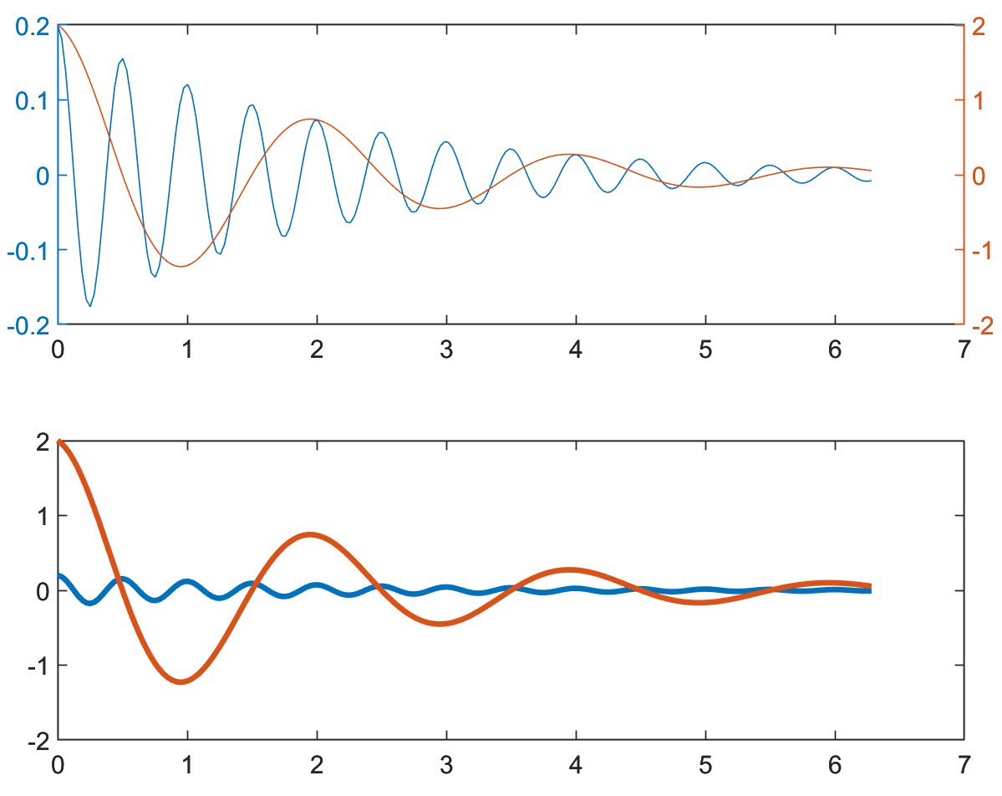
第四章：MATLAB绘图
例4-3：用不同标度在同一坐标内绘制曲线y1=0.2e^{-0.5x}cos(4πx) 和y2=2e^{-0.5x}cos(πx)。

Slide 13
第四章：MATLAB绘图
绘制多根二维曲线
4.图形保持
绘图命令每执行一次就要刷新当前图形窗口，图形窗口原有图形将不复存在。若希望在已存在的涂上再继续添加新的图形，可以使用图形保持命令：hold on/off
命令控制是保持原有图形还是刷新原有图形，不带参数的hold命令在两种状态之间进行切换。

Slide 14
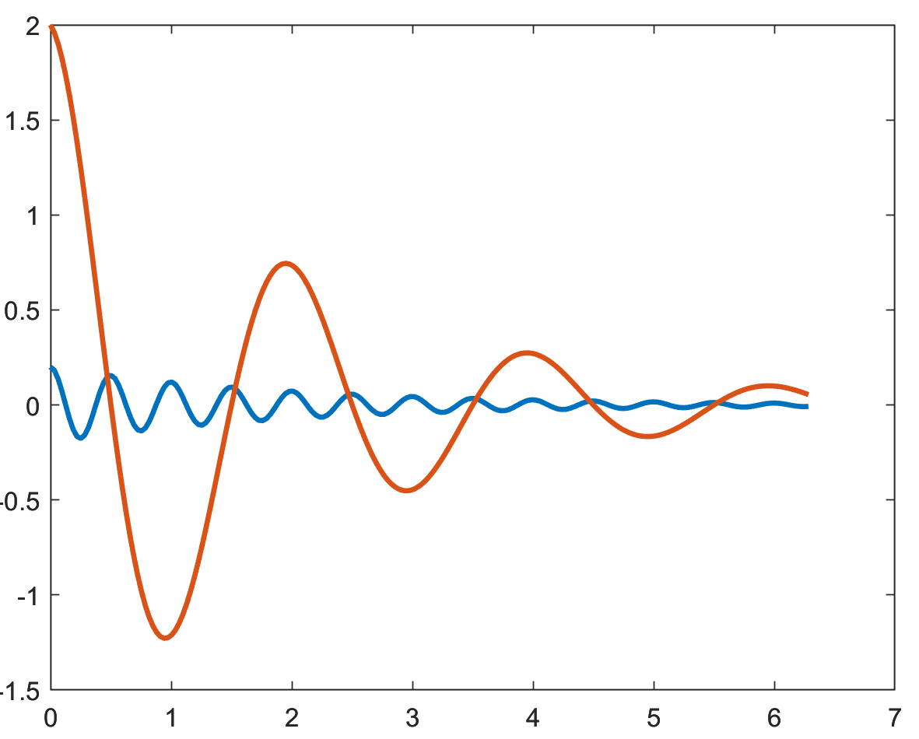
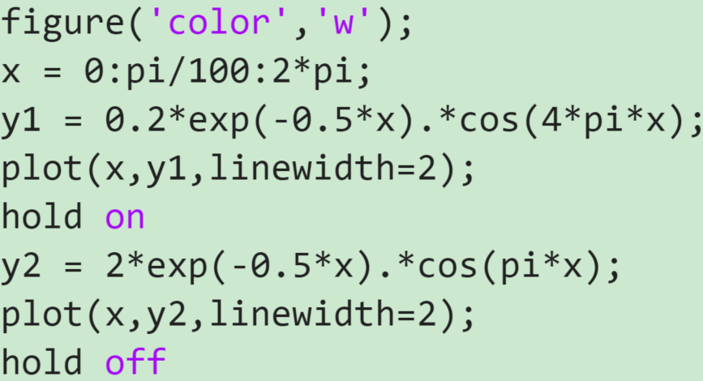
第四章：MATLAB绘图
例4-4：采用图形保持，在同一坐标内绘制曲线y1=0.2^{e-0.5x}cos(4πx) 和y2=2e^{-0.5x}cos(πx)。
程序如下：

Slide 15
第四章：MATLAB绘图
设置曲线样式
MATLAB提供了一些绘图选项，用于确定所绘曲线的线型、颜色和数据点标记符号，它们可以组合使用。
例如，“b-.”表示蓝色点划线，“y:d”表示黄色虚线并用菱形符标记数据点。当选项省略时，MATLAB规定，线型一律用实线，颜色将根据曲线的先后顺序依次循环。当选项省略时，MATLAB规定，线型一律用实线，颜色将根据曲线的先后顺序依次循环。

Slide 16
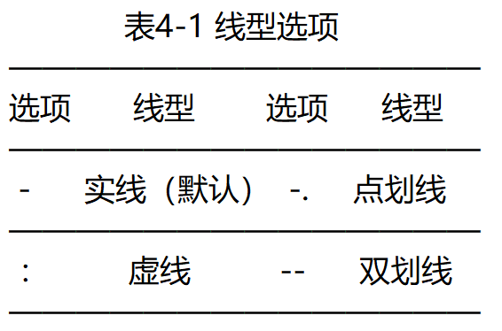
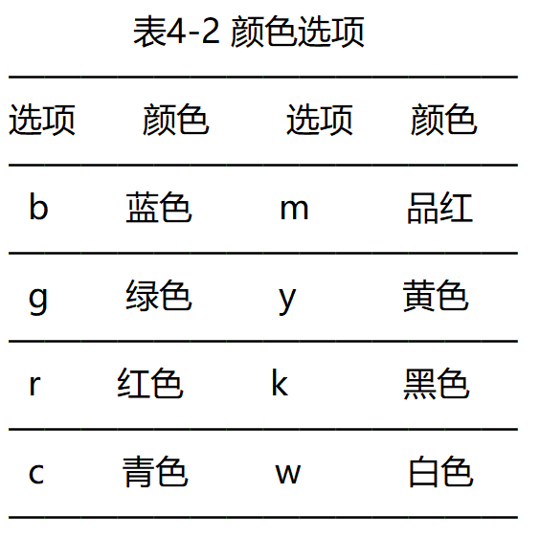
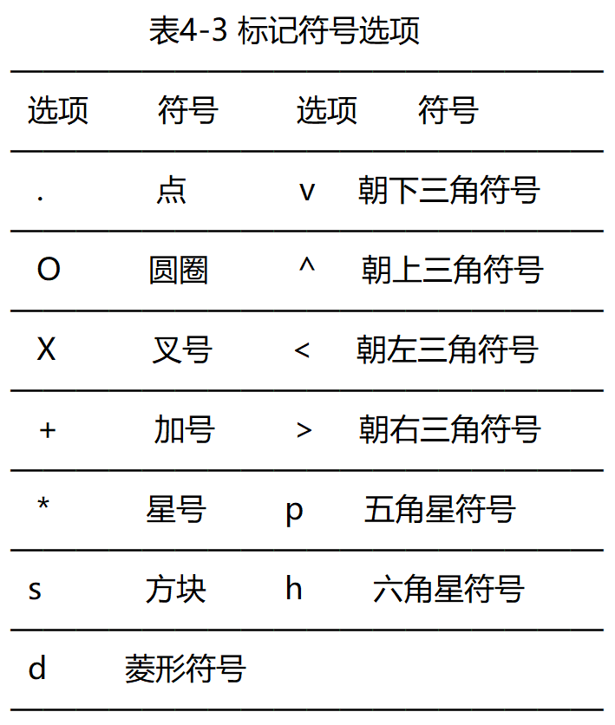
第四章：MATLAB绘图
线型、颜色和符号选项表
要设置曲线样式可以在plot函数中加绘图选项，其调用格式为：plot(x1,y1,选项1,x2,y2,选项2,…,xn,yn,选项n)

Slide 17
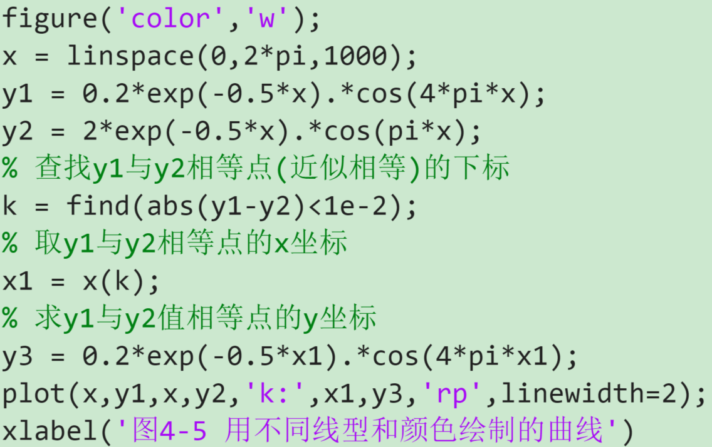
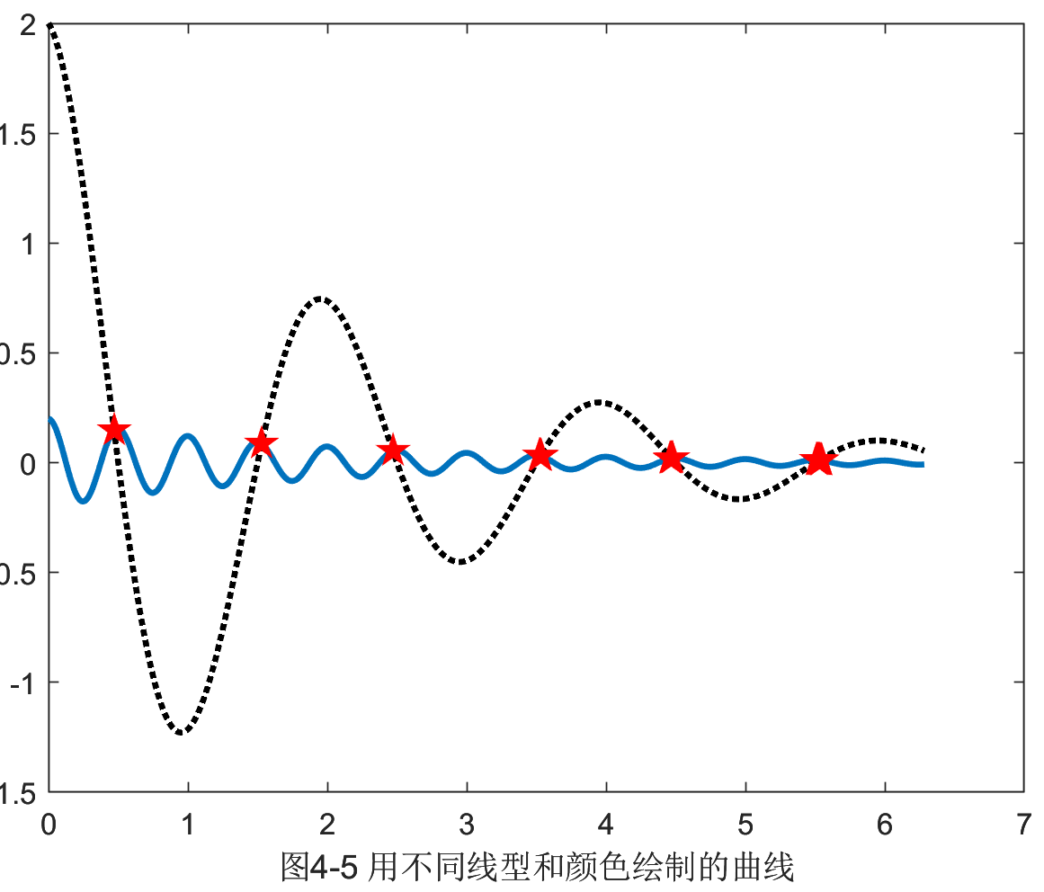
第四章：MATLAB绘图
例4-5：在同一坐标内，分别用不同线型和颜色绘制曲线
y1=0.2e^{-0.5x}cos(4πx) 和y2=2e^{-0.5x}cos(πx)，并标记两曲线交叉点。

Slide 18
第四章：MATLAB绘图
图形标注与坐标控制
给图形加上图形名称、坐标轴等，可使得图形意义更加明确。
1. 图形标注
有关图形标注函数的调用格式为：
title(图形名称)
xlabel(x轴说明)
ylabel(y轴说明)
zlabel(z轴说明)
text(x,y,图形说明) % 给定坐标x,y
gtext(图形说明) % 通过光标选定位置
legend(图例1,图例2,…)

Slide 19
第四章：MATLAB绘图
图形标注与坐标控制
给图形加上图形名称、坐标轴等，可使得图形意义更加明确。
1. 图形标注
函数中的说明文字，除使用标准的ASCII字符外，还可使用LaTeX格式的控制字符，这样就可以在图形上添加希腊字母、数学符号及公式等内容。
例如，text(0.3,0.5,‘sin({\omega}t+{\beta})’)将得到标注效果sin(ωt+β)。这里转义字符有： \bf(黑体)， \it(斜体)，\rm(正体)，^{xxx}上标，_{xxx}下标。

Slide 20
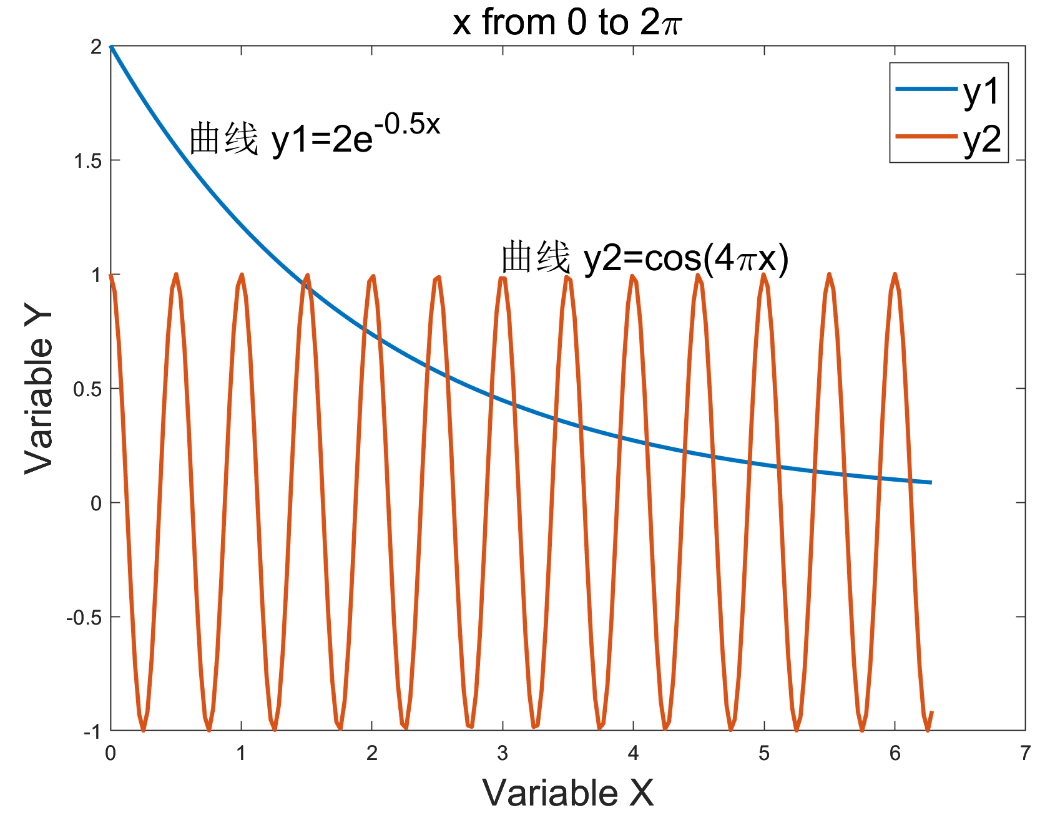
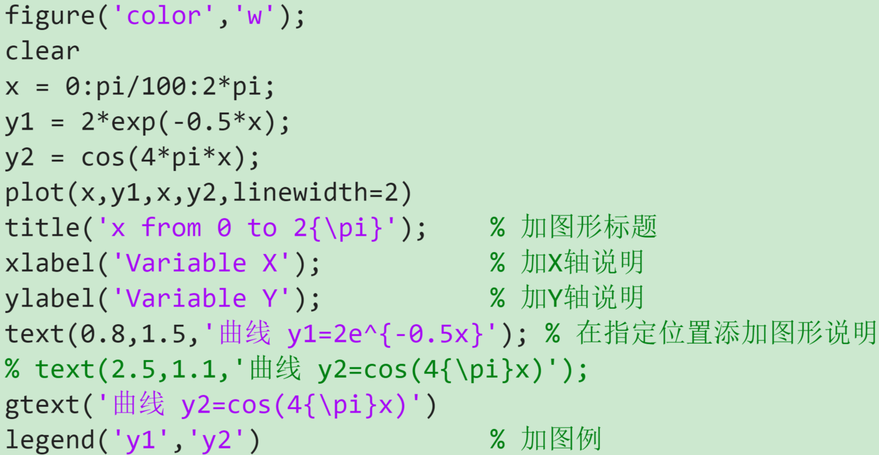
第四章：MATLAB绘图
例4-6：在0≤x≤2π区间内，绘制曲线y1=2e-0.5x和y2=cos(4πx)，并给图形添加图形标注。

Slide 21
第四章：MATLAB绘图
图形标注与坐标控制
给图形加上图形名称、坐标轴等，可使得图形意义更加明确。
2. 坐标控制
axis函数的调用格式为：
axis([xmin xmax ymin ymax zmin zmax])
axis函数功能丰富，常用的格式还有：
axis equal：纵、横坐标轴采用等长刻度。
axis square：产生正方形坐标系(缺省为矩形)。
axis auto：使用缺省设置。
axis off：取消坐标轴。
axis on：显示坐标轴。

Slide 22
第四章：MATLAB绘图
图形标注与坐标控制
给图形加上图形名称、坐标轴等，可使得图形意义更加明确。
2. 坐标控制
给坐标加网格线用grid命令来控制。grid on/off命令控制是画还是不画网格线，不带参数的grid命令在两种状态之间进行切换。
给坐标加边框用box命令来控制。box on/off命令控制是加还是不加边框线，不带参数的box命令在两种状态之间进行切换。

Slide 23
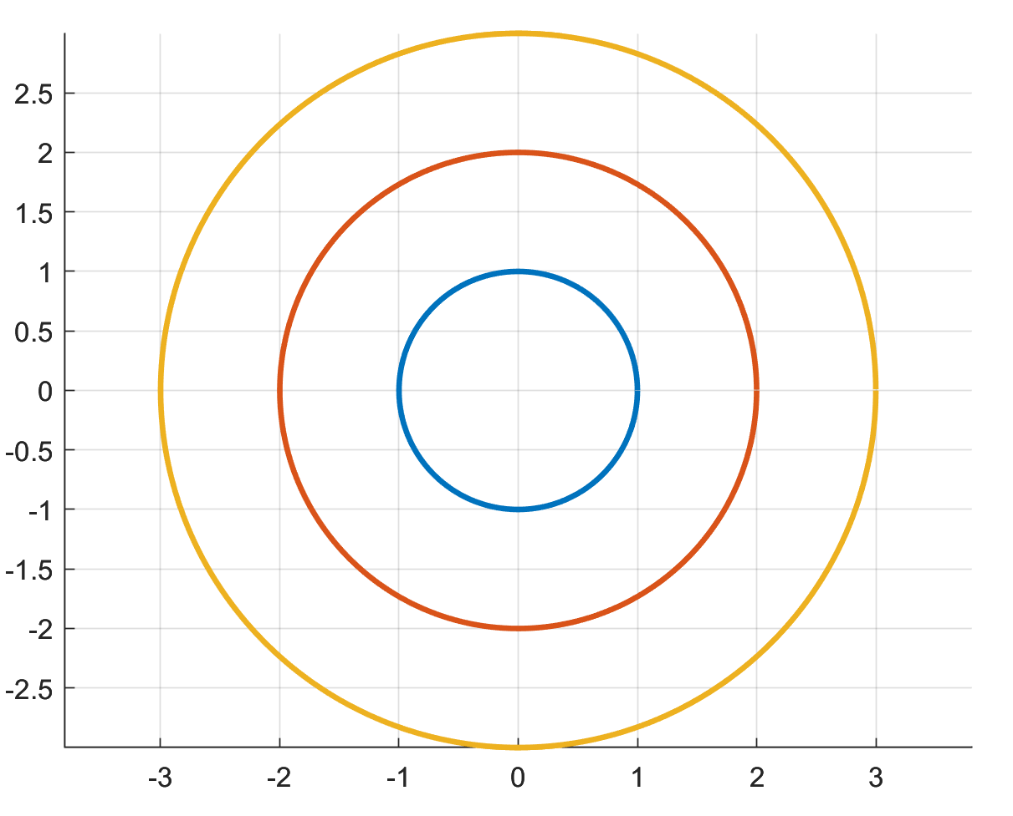
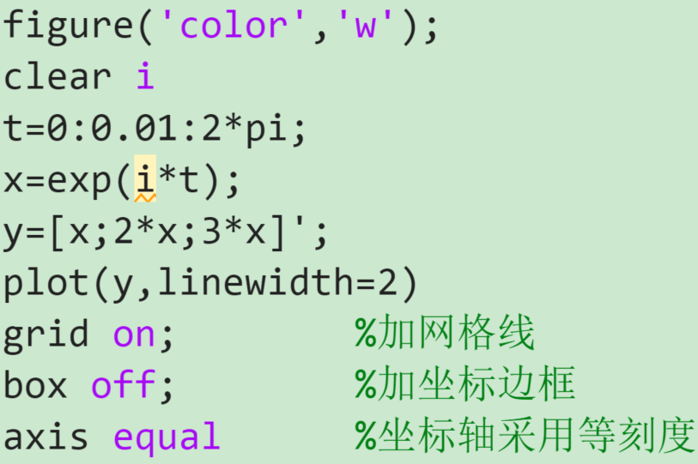
第四章：MATLAB绘图
例4-7: 在同一坐标中，绘制3个同心圆，并加坐标控制。

Slide 24
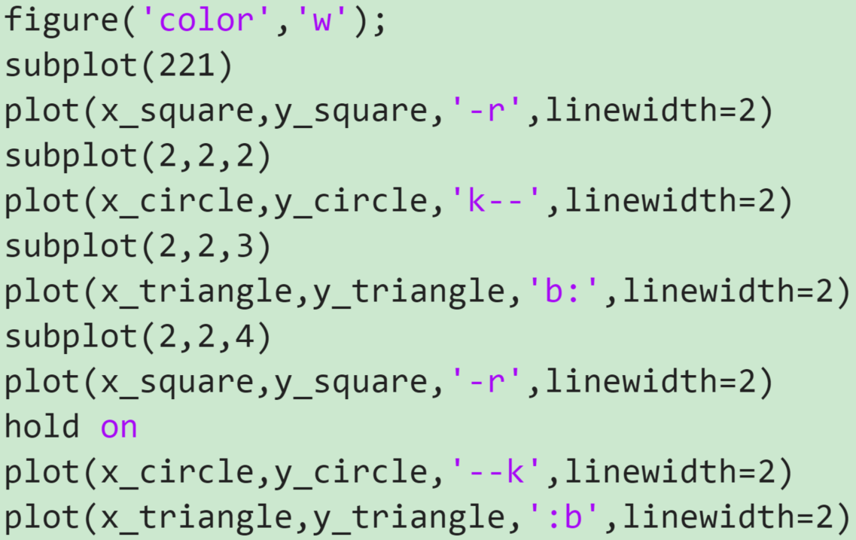
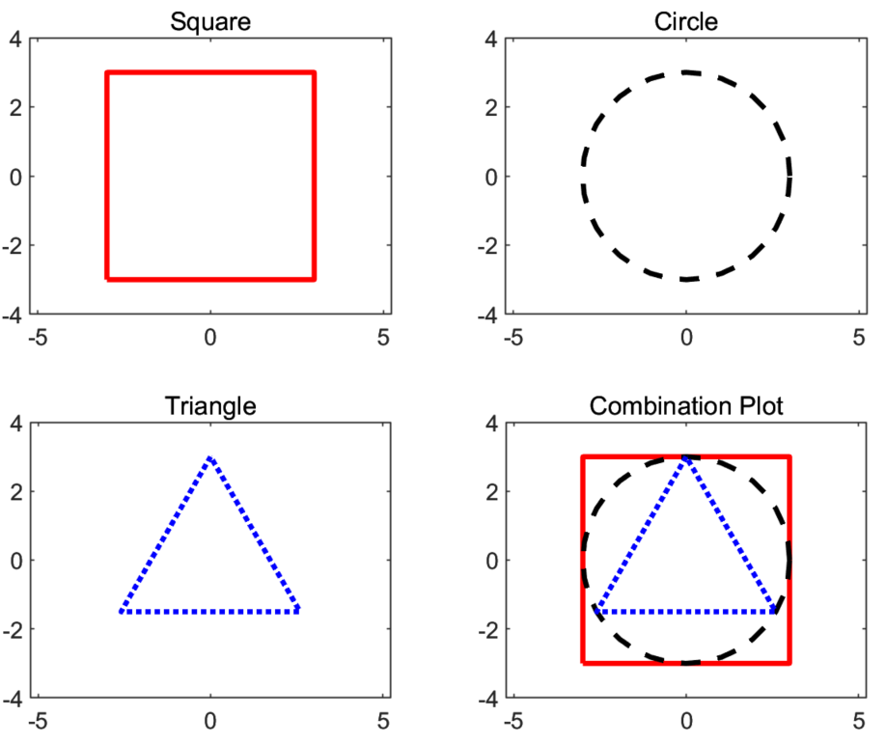
第四章：MATLAB绘图
图形窗口的分割：subplot
subplot函数的调用格式为：subplot(m,n,p)
该函数将当前图形窗口分成m×n个绘图区，即每行n个，共m行，区号按行优先编号，且选定第p个区为当前活动区。在每一个绘图区允许以不同的坐标系单独绘制图形。
例4-8 在图形窗口中，以子图形式同时绘制多根曲线。

Slide 25
第四章：MATLAB绘图
其他二维图形
二维数据曲线图除采用直角坐标，还可采用对数坐标和极坐标。
对函数自适应采样的绘图函数
plot函数一般采用等间距采样绘制图形，不利于高频函数的绘图，因此对绘制函数值变化较快的函数图形时，可基于自适应采样的绘图函数fplot绘制这种函数图形。
fplot函数的调用格式为：
fplot(fname,lims,选项)
-- fname为函数名，字符串或函数句柄；
-- lims为x,y的取值范围，
-- 选项定义与plot函数相同。

Slide 26
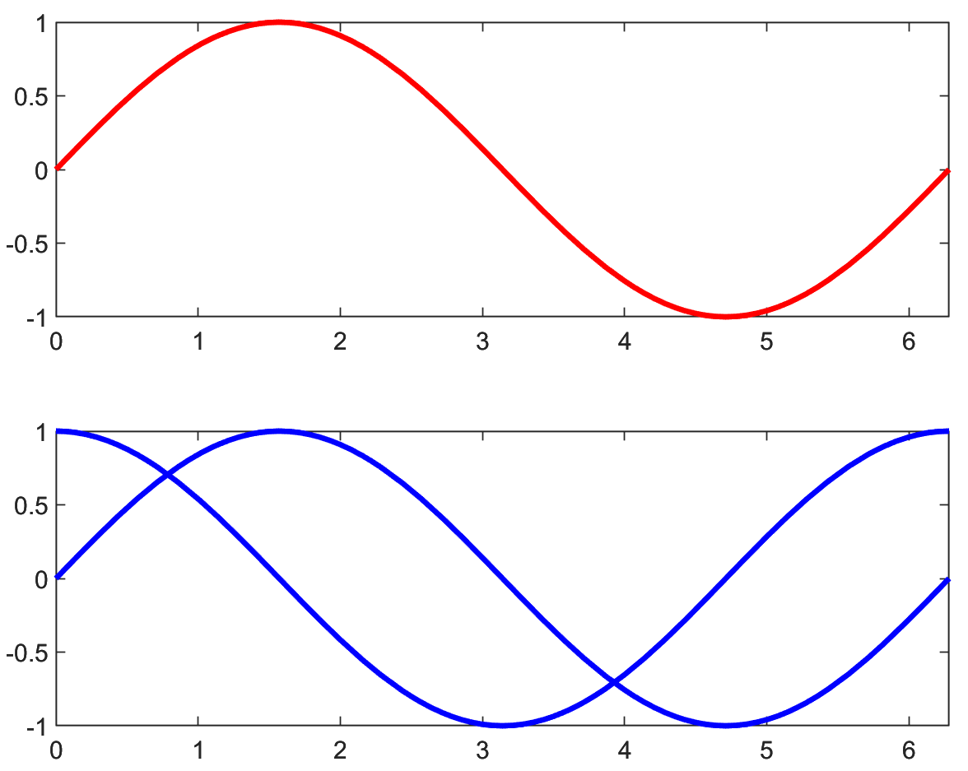
第四章：MATLAB绘图
其他二维图形
对函数自适应采样的绘图函数
% 自适应绘制正弦曲线
subplot(211)
%单个函数的自适应绘图
fplot(@(x)sin(x),[0,2*pi],'r-');
subplot(212)
%多个函数的自适应绘图
fplot({@(x)sin(x),@(x)cos(x)},[0,2*pi],'b-’);

Slide 27
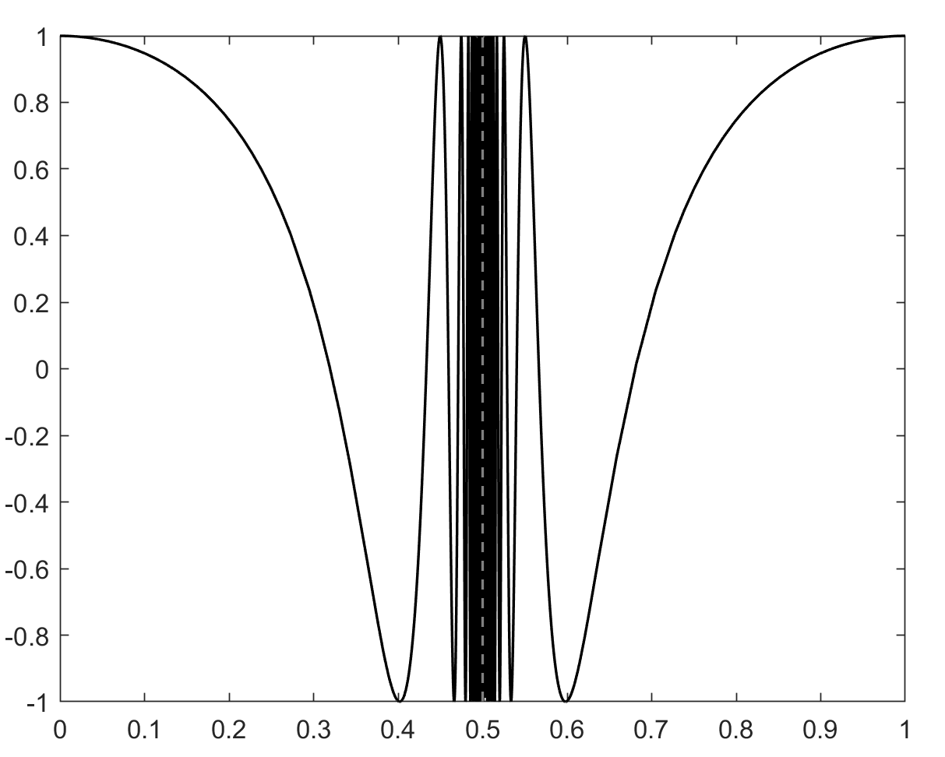
第四章：MATLAB绘图
例4-9：用fplot函数绘制f(x)=cos(tan(πx))的曲线。
figure('color','w’);
fplot(@(x)cos(tan(pi*x)),…
[0,1],'k-',linewidth=1)

Slide 28
第四章：MATLAB绘图
其他二维图形
其他坐标系下的二维数据曲线图
1）对数坐标图形
MATLAB提供了绘制对数和半对数坐标曲线的函数，调用格式为：
semilogx(x1,y1,选项1,x2,y2,选项2,…) % x轴为对数刻度，y轴为线性刻度
loglog(x1,y1,选项1,x2,y2,选项2,…) % x,y轴均为对数刻度

Slide 29
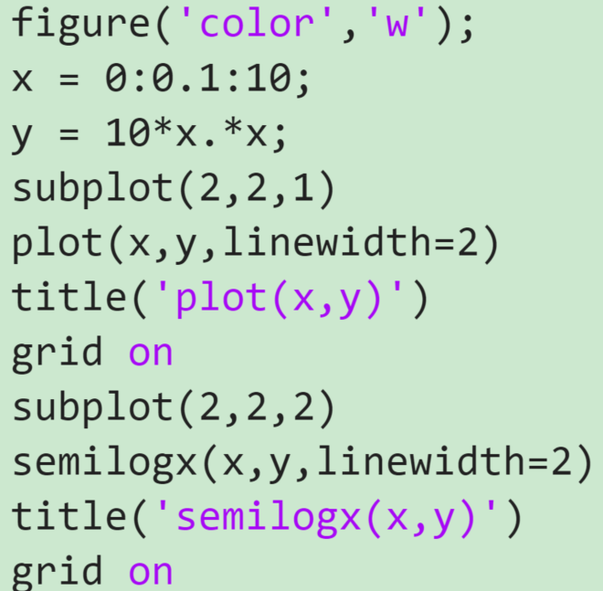
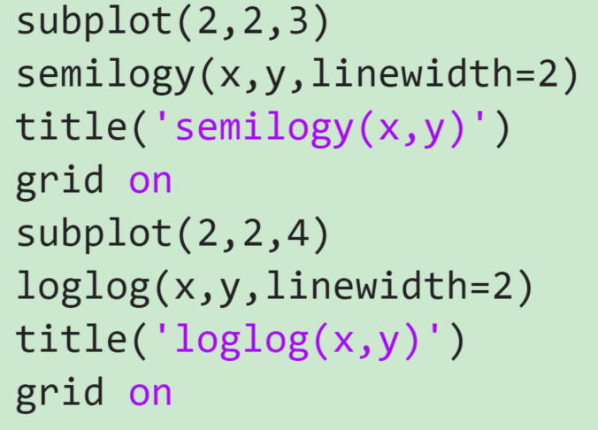
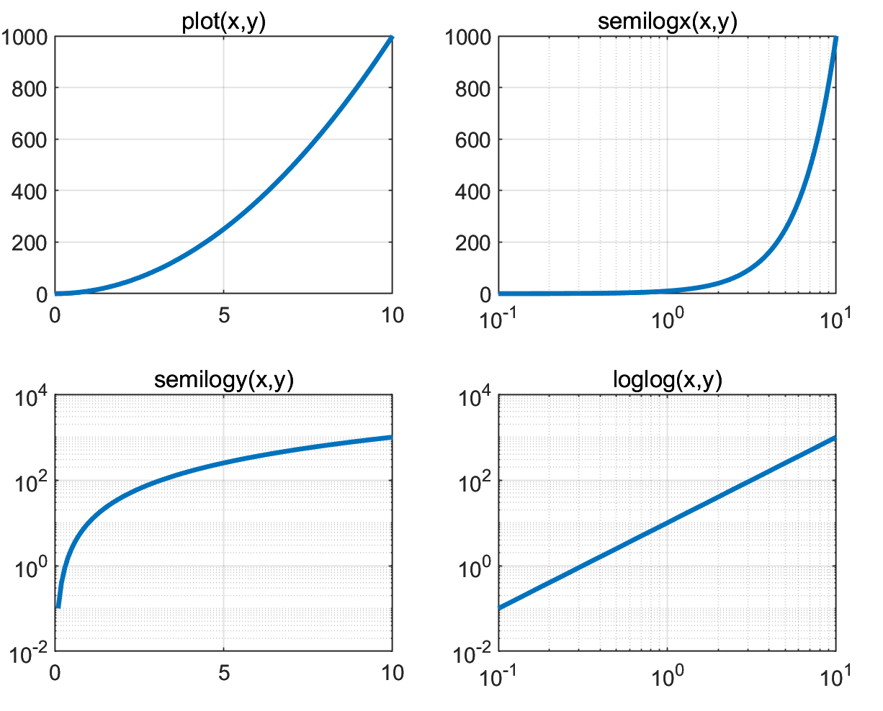
第四章：MATLAB绘图
例4-10：绘制y=10x²的对数坐标图并与直角线性坐标图进行比较。

Slide 30
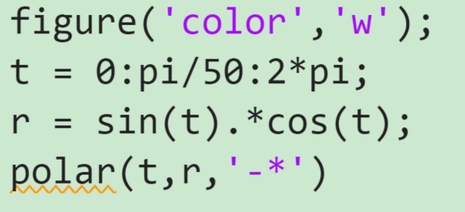
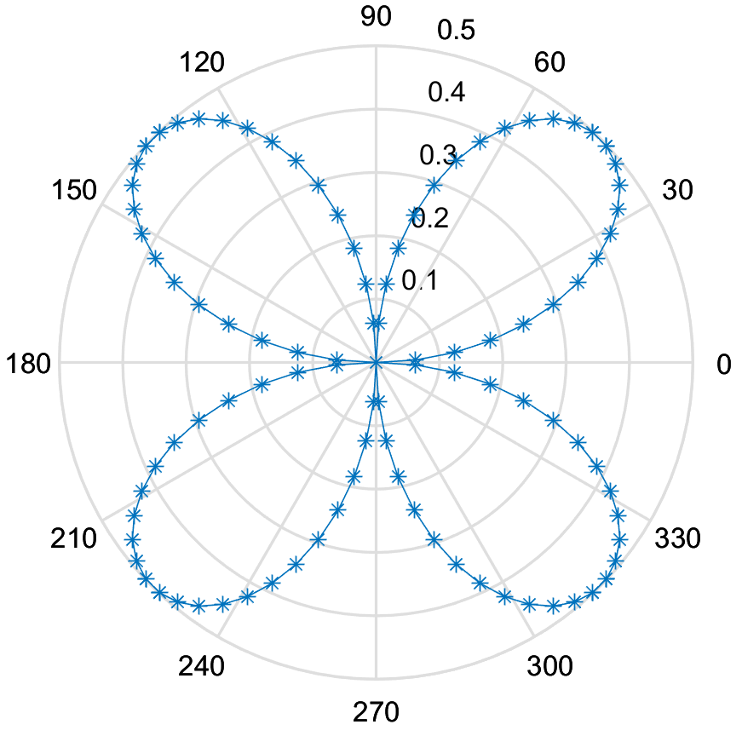
第四章：MATLAB绘图
其他二维图形
其他坐标系下的二维数据曲线图
2）极坐标图
polar函数用来绘制极坐标图，其调用格式为：
polar(theta,rho,选项)
其中，theta为极坐标极角，rho为极坐标矢径，选项的内容与plot函数相似。
例4-11：绘制r=sin(t)cos(t)的极坐标图，并标记数据点。

Slide 31
第四章：MATLAB绘图
二维统计分析图
在MATLAB中，二维统计分析图形很多，常见的有条形图、阶梯图、杆图和填充图等。
所采用的函数分别是：
bar(x,y,选项)
stairs(x,y,选项)
stem(x,y,选项)
fill(x1,y1,选项1,x2,y2,选项2,…)
% 如图形不封闭，则自动首尾相连

Slide 32
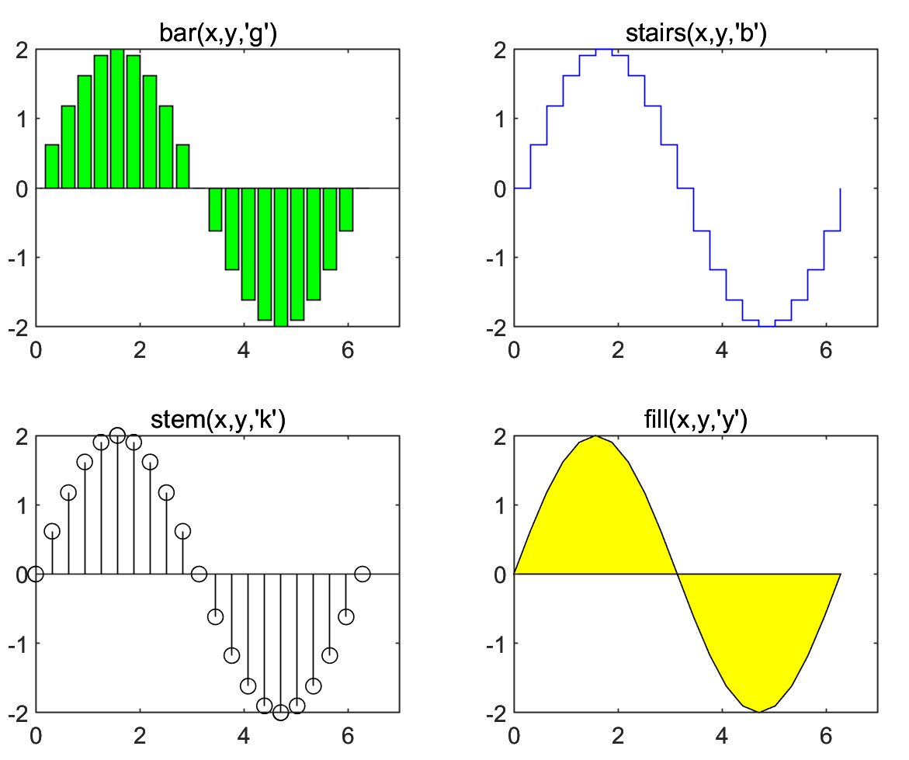
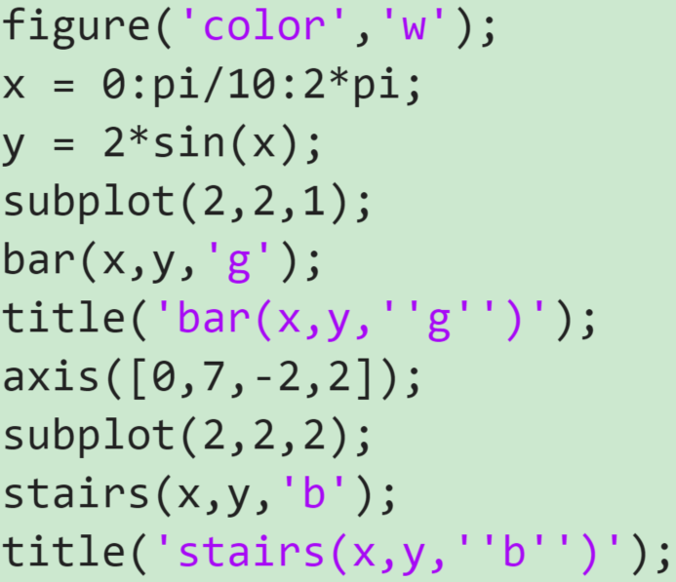
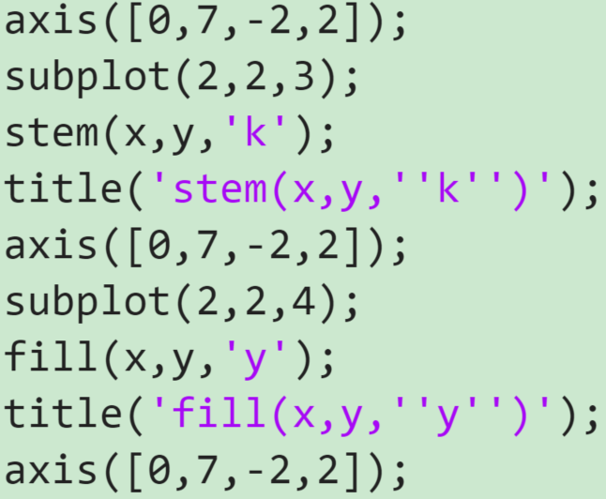
第四章：MATLAB绘图
例4-12：分别以条形图、阶梯图、杆图和填充图形式绘制曲线y=2sin(x)。

Slide 33
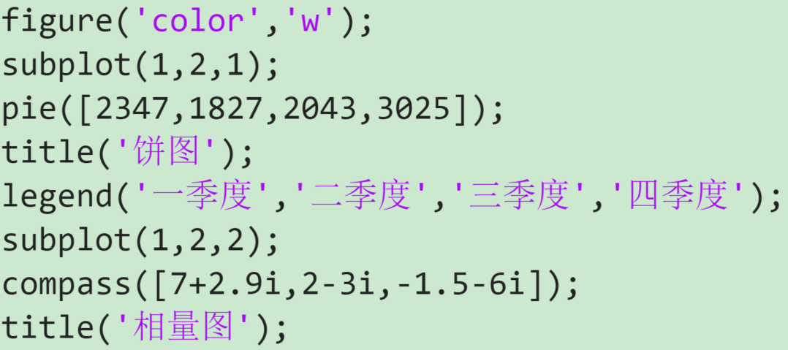
第四章：MATLAB绘图
MATLAB提供的统计分析绘图函数还有很多，例如，用来表示各元素占总和的百分比的饼图、复数的相量图等。
例4-13：绘制图形：
1）某企业全年各季度的产值(单位：万元)分别为 2347, 1827, 2043, 3025，试用饼图作统计分析。
2）绘制复数的相量图：7+2.9i、2-3i和-1.5-6i。

Slide 34
第四章：MATLAB绘图
三维图形
三维曲线
plot3函数与plot函数用法十分相似，其调用格式为：
plot3(x1,y1,z1,选项1,x2,y2,z2,选项2,…,xn,yn,zn,选项n)
其中每一组x,y,z组成一组曲线的坐标参数，选项的定义和plot函数相同。
当x,y,z是同维向量时，则x,y,z 对应元素构成一条三维曲线。
当x,y,z是同维矩阵时，则以x,y,z对应列元素绘制三维曲线，曲线条数等于矩阵列数。

Slide 35
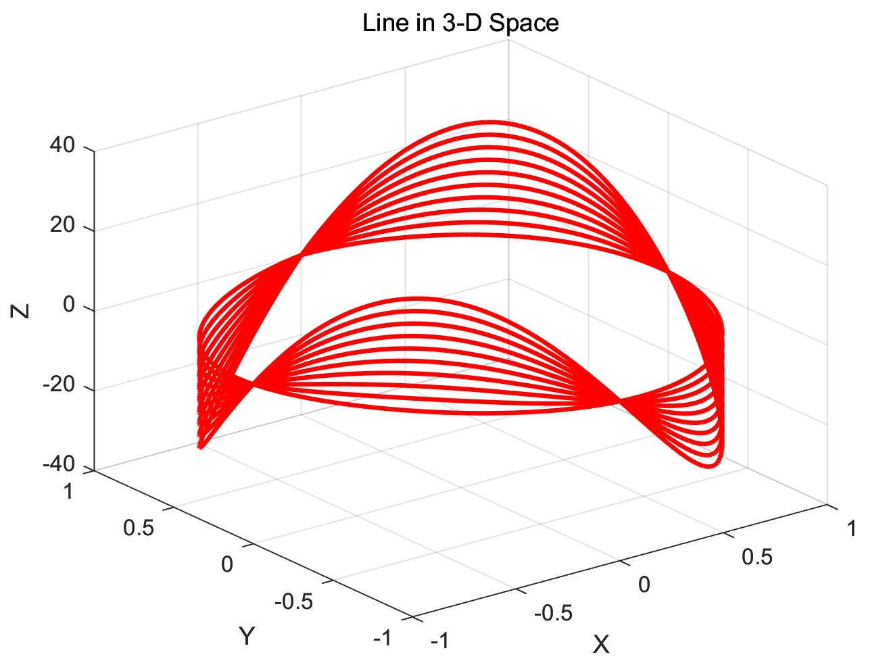
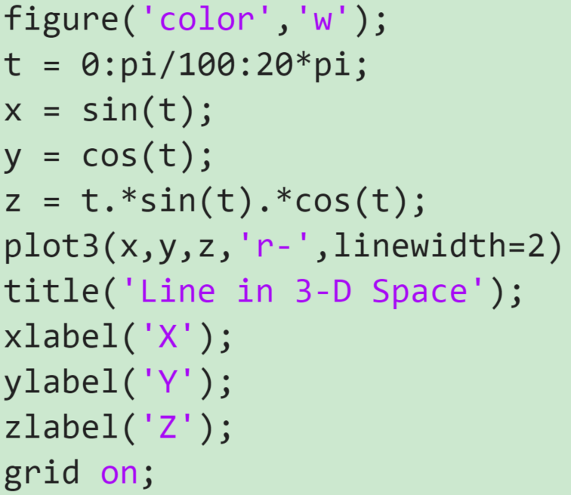
第四章：MATLAB绘图
例 4-14：绘制三维曲线。

Slide 36
第四章：MATLAB绘图
三维图形
三维曲面
1. 产生三维数据：要画三维曲面，首先需要对xy平面内进行网格划分。在MATLAB中，利用meshgrid函数产生平面区域内的网格坐标矩阵。其格式为：
x = a:d1:b;
y = c:d2:d;
[X,Y] = meshgrid(x,y);
语句执行后，矩阵X的每一行都是向量x，行数等于向量y的元素的个数，矩阵Y的每一列都是向量y，列数等于向量x的元素的个数。

Slide 37
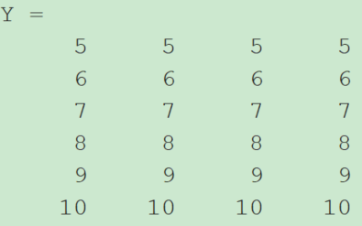
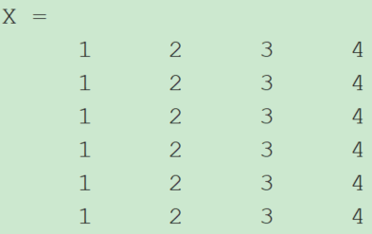
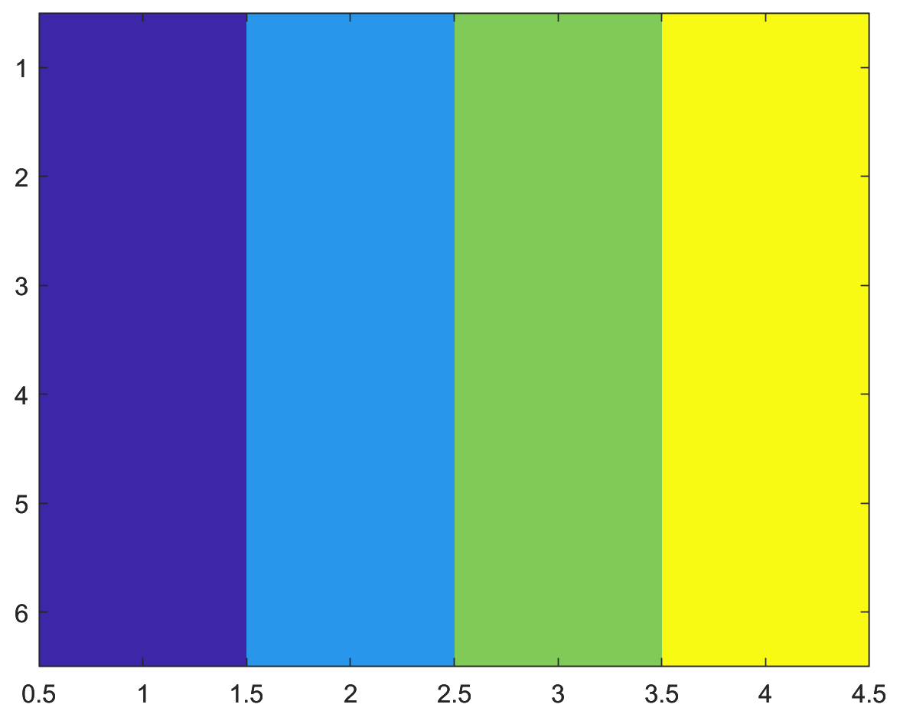
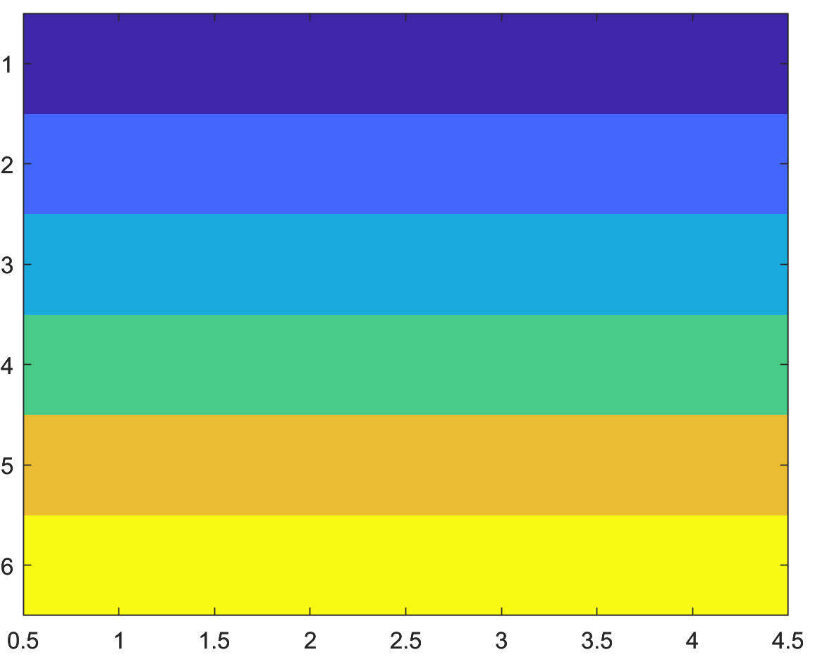
第四章：MATLAB绘图
三维曲面
1. 产生三维数据：
x = 1:4;
y = 5:10;
[X,Y] = meshgrid(x,y)

Slide 38
第四章：MATLAB绘图
三维曲面
2. 绘制三维曲面的函数: surf 函数和mesh函数；
surf函数和mesh函数的调用格式为：
mesh(X,Y,Z,C)
surf(X,Y,Z,C)
一般情况下，X, Y, Z是维数相同的矩阵。 X, Y是网格坐标矩阵，Z是网格点上的高度矩阵；C为色标矩阵，用于指定在不同高度下的颜色范围。
注意：x的列维与z的列维相同，y的行维与z的行维相同。

Slide 39
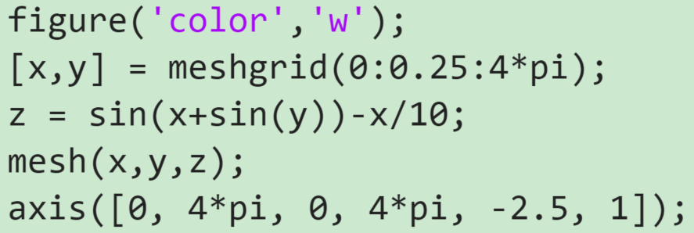
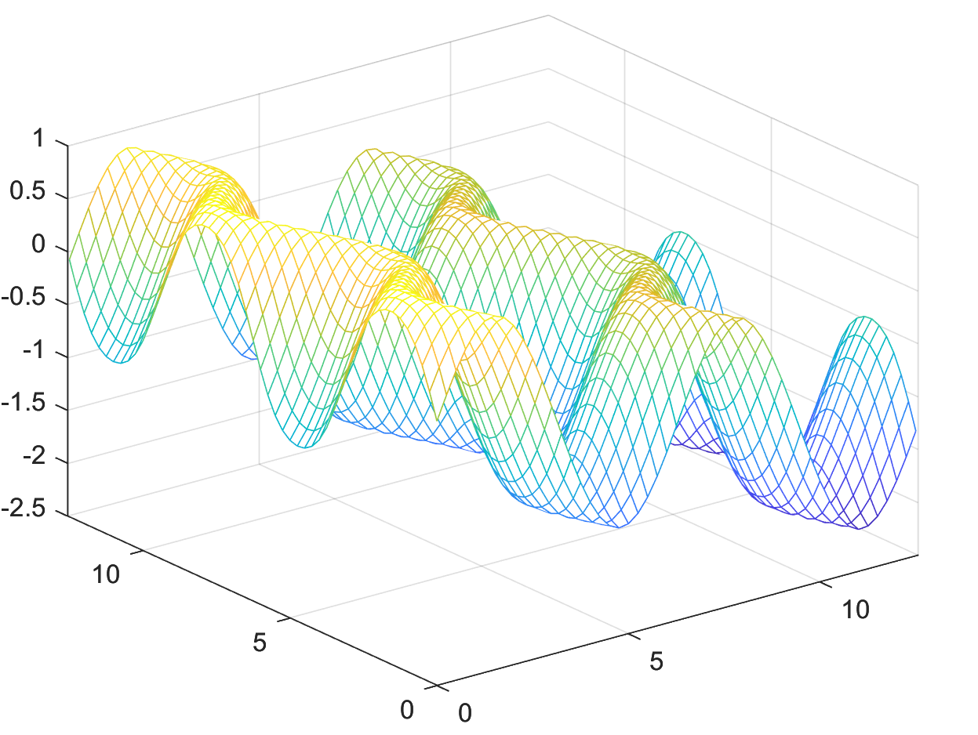
第四章：MATLAB绘图
例4-15 ：绘制三维曲面图
z=sin(x+sin(y))-x/10。
此外，还有带等高线的三维网格曲面函数meshc和带底座的三维网格曲面函数meshz。其用法与mesh类似，不同的是meshc还在xy平面上绘制曲面在z轴方向的等高线，meshz还在xy平面上绘制曲面的底座。

Slide 40
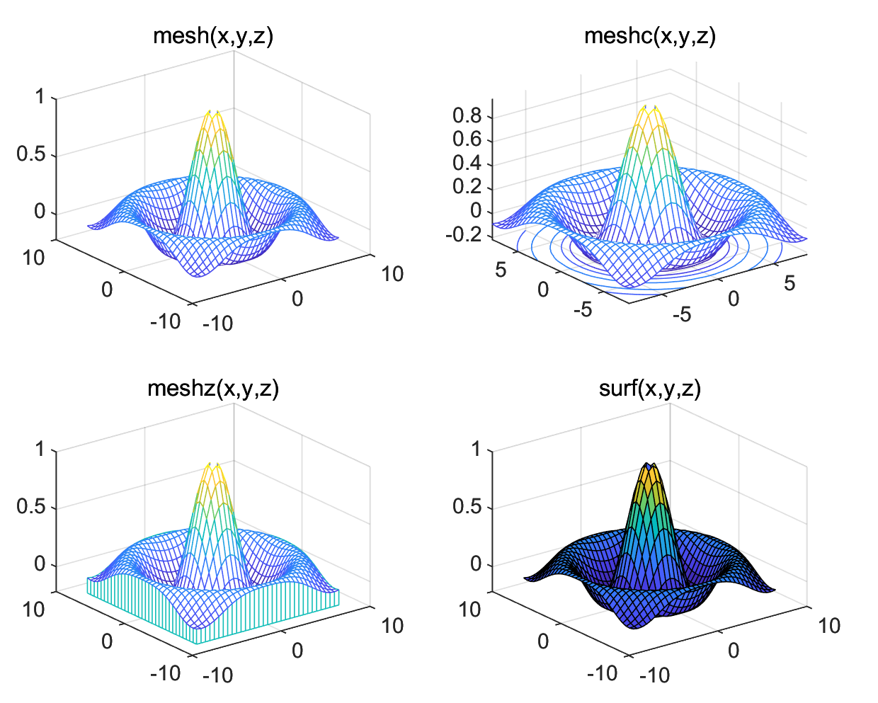
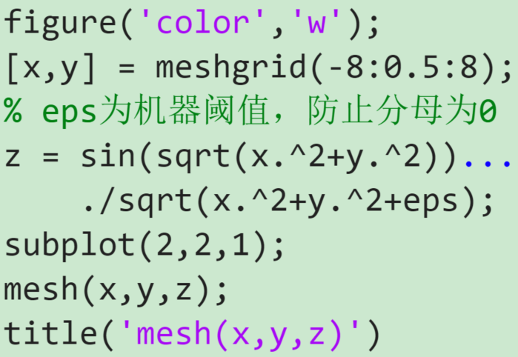
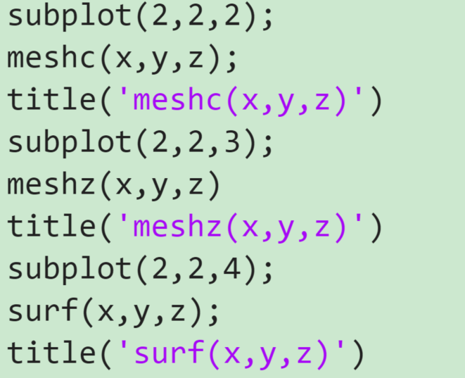
第四章：MATLAB绘图
例4-16：在xy平面内选择区域[-8,8]×[-8,8]，绘制函数z(x,y)的4种三维曲面图。

Slide 41
第四章：MATLAB绘图
三维曲面
标准三维曲面
MATLAB提供了一些函数产生标准的三维曲面，用于三维图形的演示。如：sphere函数和cylinder，分别用于绘制三维球面和柱面。sphere函数的调用格式为：
[x,y,z] = sphere(n)； % n决定了球面的圆滑程度
cylinder函数的调用格式为：
[x,y,z] = cylinder(R, n) % R为各个高度间隔上的半径

Slide 42
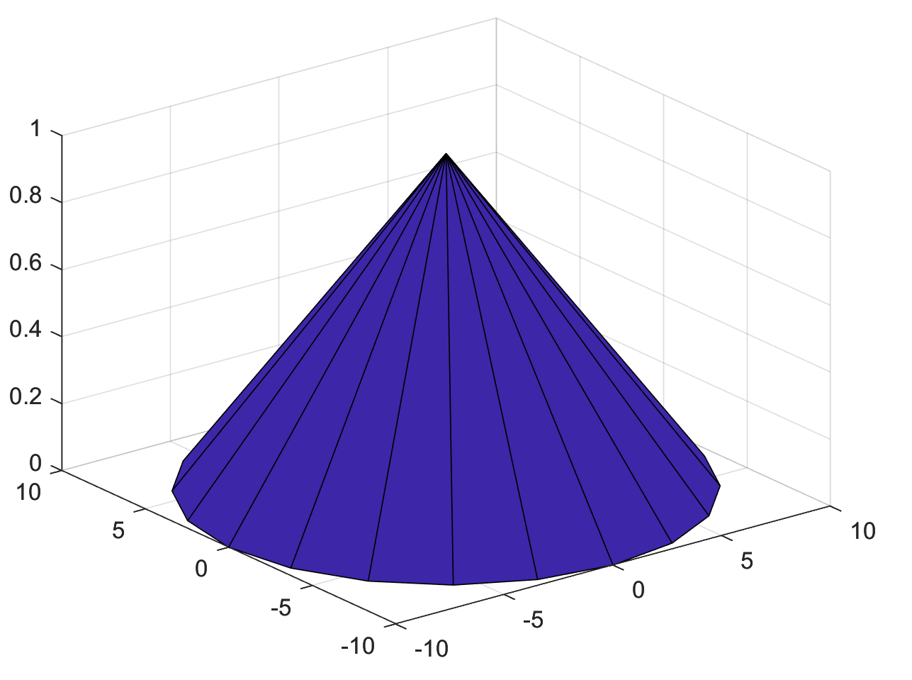
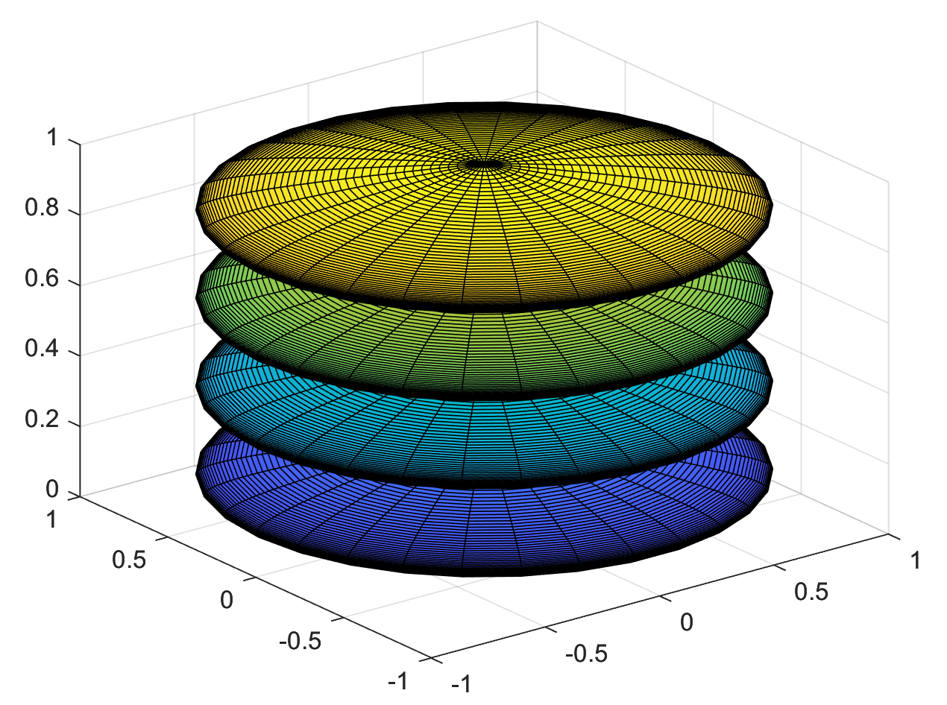

第四章：MATLAB绘图
标准三维曲面：圆柱
cylinder([10 0]);
% 高度为0时，半径为10；高度为1时，半径为0，故为圆锥。
t = 0:pi/100:4*pi;
R = sin(t);
cylinder(R,30)
% 正弦型柱面
标准三维曲面
MATLAB还有一个peaks 函数，称为多峰函数，常用于三维曲面的演示。

Slide 43



第四章：MATLAB绘图
例4-17：绘制标准三维曲面图形。

Slide 44
第四章：MATLAB绘图
其他三维图形
二维图形中有条形图、杆图、饼图和填充图等特殊图形，它们还有三维版本。使用的函数分别是bar3、stem3、pie3 和fill3。
常用格式：bar3(y)、bar3(x,y) 、stem3(z)、stem3(x,y,z)、pie3(x)、 fill3(x,y,z,c)，相关参数为所指定的位置。
例4-18：绘制三维图形。
1）绘制魔方阵的三维条形图。
2）以三维杆图形式绘制曲线y=2sin(x)。
3）已知x=[2347,1827,2043,3025]，绘制饼图。
4）用随机的顶点坐标值画出五个黄色三角形。

Slide 45


第四章：MATLAB绘图
例4-18：绘制三维图形。

Slide 46



第四章：MATLAB绘图
例4-19：绘制多峰函数的瀑布图和等高线图。

Slide 47
第四章：MATLAB绘图
隐函数绘图
隐函数二维绘图
MATLAB提供了ezplot函数绘制隐函数图形。
1）对于函数f = f(x)，ezplot函数的调用格式为：
ezplot(f)：在默认区间-2π<x<2π绘制f = f(x)的图形。
ezplot(f, [a,b])：在区间a<x<b绘制f = f(x)的图形。
2）对于隐函数f = f(x,y)，ezplot函数的调用格式为：
ezplot(f)：在默认区间-2π<x<2π和-2π<y<2π绘制f(x,y) = 0的图形。
ezplot(f, [xmin,xmax,ymin,ymax])：在区间xmin<x<xmax和
ymin<y<ymax绘制f(x,y) = 0的图形。
ezplot(f, [a,b])：在区间a<x<b和a<y< b绘制f(x,y) = 0的图形。
3）对于参数方程x = x(t)和y = y(t)，ezplot函数的调用格式为：
ezplot(x,y)：在默认区间0<t<2π绘制x=x(t)和y=y(t)的图形。
ezplot(x,y, [tmin,tmax])：在区间tmin < t < tmax绘制x=x(t)和y=y(t)的图形。
注意：
该函数的绘制区间。

Slide 48



第四章：MATLAB绘图
例4-20：隐函数绘图应用举例。

Slide 49
第四章：MATLAB绘图
隐函数绘图
隐函数三维绘图
隐函数三维绘图函数有ezcontour、ezcontourf、ezmesh、ezmeshc、ezplot3、ezpolar、ezsurf、ezsurfc，它们的调用格式基本相同，需要时利用help查阅帮助信息。
例如：
help ezsurf
% 用法：ezsurf(fun,domain)
% fun 可以是函数句柄、字符向量或字符串，domian为定义域

Slide 50



第四章：MATLAB绘图
例2-21：绘制下列曲面

Slide 51
第四章：MATLAB绘图
图形修饰处理
图形修饰处理包括：视点处理、色彩处理和裁剪处理等方法。
视点处理
从不同视点观察物体，所看到的物体形状是不一样的。因此，从不同视点绘制图形，其形状也不一样。
视点位置：方位角、仰角。
MATLAB提供了设置视点的函数view，其调用格式为：view(az,el)；
其中az为方位角，el为仰角，它们均以度为单位。
系统默认的视点为：方位角-37.5°, 仰角30°。

Slide 52


第四章：MATLAB绘图
例4-22：从不同视点观察三维曲线。

Slide 53

第四章：MATLAB绘图
色彩处理
1. 颜色的向量表示：MATLAB除用字符表示颜色外，还可以用含有3个元素的向量表示颜色。向量元素在[0,1]范围取值，3个元素分别表示红、绿、蓝3种颜色的相对亮度，称为RGB三元组。
2.色图：色图(Color map)是MATLAB系统引入的概念。在MATLAB中，每个图形窗口只能有一个色图。色图是m×3 的数值矩阵，它的每一行是RGB三元组。色图矩阵可以人为地生成，也可以调用MATLAB提供的函数来定义色图矩阵。
色图矩阵的维数可由函数调用格式决定：
M = hot; % size: 256$×$3
图形窗口色图的设置和改变： colormap(M) % M为色图矩阵

Slide 54
第四章：MATLAB绘图
色彩处理
3. 三维表面图形的着色：三维表面图实际上就是在网格图的每一个网格片上涂上颜色。surf函数用默认的着色方式对网格片着色。除此之外，还可以用shading命令来改变着色方式。
1）shading faceted：将每个网格片用其高度对应的颜色进行着色，但网格线仍保留着，其颜色是黑色。这是系统的缺省着色方式。
2）shading flat：将每个网格用同一种颜色着色，网格线也用相应的颜色，从而使得图形表面更光滑。
3）shading interp: 在网格片内采用颜色插值处理，得出的表面图显得最光滑。

Slide 55






第四章：MATLAB绘图
例4-23：3种图形着色方式的效果展示。

Slide 56




第四章：MATLAB绘图
图形的裁剪处理
利用NaN不被显示的特点，实现对图形的裁剪。即，将不需要显示的部分，赋值为NaN。
例 4-24：已知
1）绘制三维曲面图，并进行插值着色处理;
2）裁掉图中x和y都小于0部分。

Slide 57
第四章：MATLAB绘图
图像处理与动画制作
图像处理
1. 图像的读/写：imread和imwrite函数分别用于将图像文件读入MATLAB工作空间，以及将图像数据和色图数据一起写入一定格式的图像文件。MATLAB支持多种图像文件格式，如 .bmp、.jpg、
.jpeg、.tif等。调用格式：
X = imread(filename,fmt)
% filename: 图像文件名， fmt图像格式
% 图形是真彩色，则X是三维，第三维存储颜色数据
imwrite(X,filename,fmt)
% 将图像数据输出到文件filenam中，图像类型由fmt指定。

Slide 58


第四章：MATLAB绘图
2. 图像的显示
MATLAB用image函数显示图像，其调用格式为：image(x)。其中x为图形的数据矩阵。与image函数类似的函数是imagesc，它的调用格式和功能都与image函数一样，只是图像着色方式不同。为了保证图像的显示效果，一般还应使用colormap函数设置图像色图。
例4-25：有一图像文件luo.jpg，在图形窗口显示该图形。

Slide 59
第四章：MATLAB绘图
动画制作
1. 制作逐帧动画：MATLAB提供了getframe、moviein和movie函数进行动画制作。
1）getframe函数：getframe函数可截取一幅画面信息(称为动画中的一帧)，一幅画面信息形成一个很大的列向量。显然，保存n幅图面就需一个大矩阵。
2）moviein函数：moviein(n)函数用来建立一个足够大的n列矩阵。该矩阵用来保存n幅画面的数据，以备播放。
3）movie函数：movie(m,n)函数播放由矩阵m所定义的画面n次，缺省时播放一次。

Slide 60







第四章：MATLAB绘图
例4-26：绘制peaks函数曲面并且将它绕z轴旋转。

Slide 61
第四章：MATLAB绘图
2. 创建轨迹动画
MATLAB提供了comet和comet3函数展现质点在二维平面和三维空间的运动轨迹，这种轨迹曲线称为彗星轨迹曲线。
函数调用格式为：comet(x,y,p)；comet3(x,y,z,p)
其中，每一组x，y，z组成一组曲线的坐标参数，用法与plot和plot3函数相同。p是用于设置彗星长度的参数，默认值是0.1。在二维图形中，彗长为y向量长度的p倍。在三维图形中，彗长为z向量长度的p倍。

Slide 62


第四章：MATLAB绘图
例4-27：生成一个三维运动图形轨迹。

Slide 63

第四章：MATLAB绘图
交互式绘图工具
“绘图”选项卡

Slide 64
第四章：MATLAB绘图
绘图工具
绘制图形时，如果需要修改绘图参数，可利用MATLAB图形窗口的绘图工具（plot tools）。在图形窗口的快捷工具栏中单击最右侧的“显示绘图工具和停靠图形”按钮，或在MATLAB的命令行窗口中输入命令plottools启动绘图工具。
绘图工具由3个部分组成，图形编辑区的左侧为图形选项板，右侧为绘图浏览器，下部为属性编辑器。

Slide 65

第四章：MATLAB绘图
绘图工具

